Slide 1
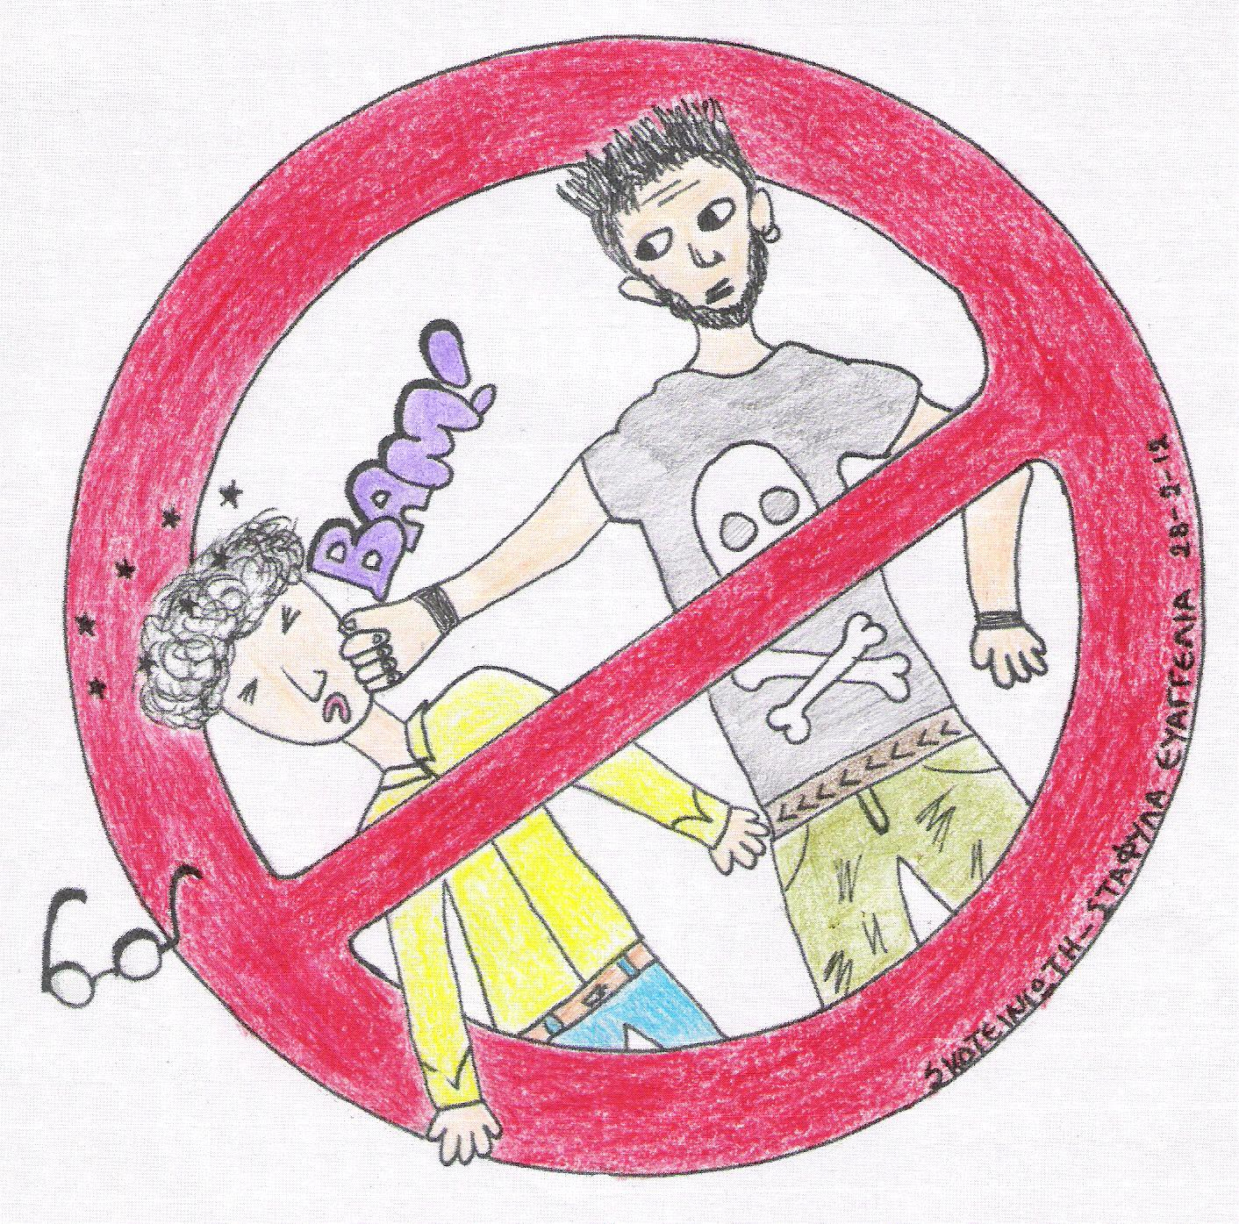
Θύτης ≠ Θύμα: Με ποιον/α είσαι;
Είναι επιλογές μας…
Μια άλλη επιλογή:
Φίλοι
Όλοι
Μαζί

Slide 2
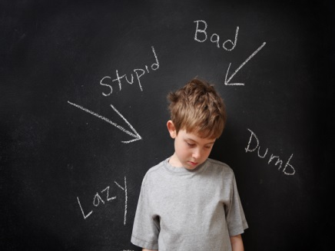
επιλογή: ενδοσχολική Βία
Μαθητής/μαθήτρια χρησιμοποιεί τη δύναμη του/της, για να προκαλέσει πόνο σε συμμαθητή/συμμαθήτρια:
σπρώχνει επανειλημμένα και χτυπάει...
παίρνει ή χαλάει πράγματα ...
μιλάει άσχημα ή διώχνει από την παρέα...
κοροϊδεύει ή απειλεί...
διαδίδει κακές φήμες και μέσω κινητού ή διαδικτύου...
Αλλά σκέψου...
Σε όσα κάνουμε εμείς οι άνθρωποι
διαθέτουμε επιλογές...

Slide 3
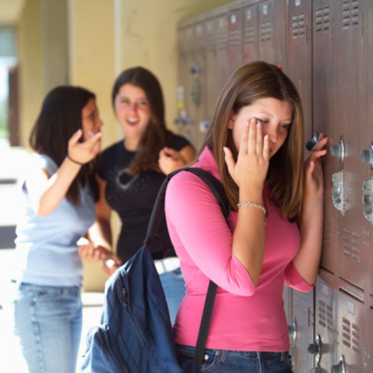
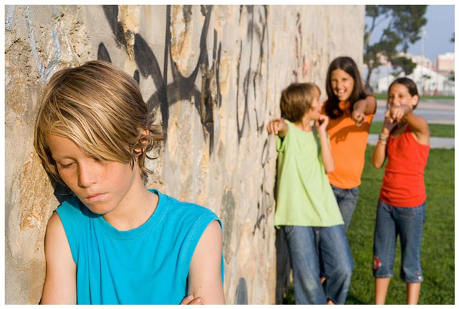
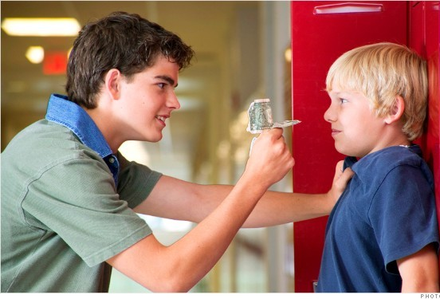
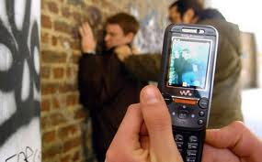
Τι κατορθώνει ο θύτης
Θυμό
Φόβο
Απομόνωση
Ντροπή
Λύπη
Χαρά; Πόνο;
Τι νιώθει ποιος; ο θύτης / το θύμα;

Slide 4
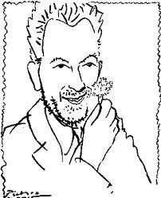
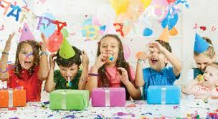
Όλοι διαθέτουμε 2 βασικά συναισθήματα Χαρά + Λύπη

Slide 5
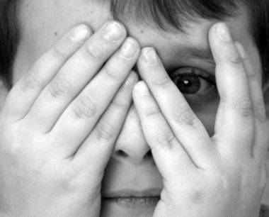
Όλοι διαθέτουμε 2 βασικά συναισθήματα Φόβος + Θυμός

Slide 6
επιλογή: Πώς χρησιμοποιούμε τα συναισθήματά μας; Τα 3ε = ευτυχία*ελευθερία*ευθύνη
Η ευτυχία απάνω στη γης είναι κομμένη στο μπόι του ανθρώπου. Δεν είναι σπάνιο πουλί να το κυνηγούμε πότε στον ουρανό, πότε στο μυαλό μας. Η ευτυχία είναι ένα κατοικίδιο πουλί στην αυλή μας.
Ν. Καζαντζάκης

Slide 7
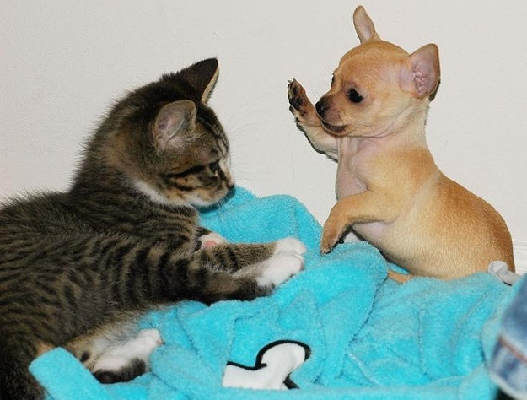
Διάλογος = αποδοχή με τον διπλανό μας/την διπλανή μας
Δεν μπορώ να σου δώσω λύσεις για όλα τα προβλήματα της ζωής σου, ούτε έχω απαντήσεις για τις αμφιβολίες και τους φόβους σου˙ όμως μπορώ να σ’ ακούσω και να τα μοιραστώ μαζί σου.
Δεν μπορώ ν’ αλλάξω το παρελθόν ή το μέλλον σου. Όμως όταν με χρειάζεσαι θα είμαι εκεί μαζί σου.
Χ.Λ. Μπόρχες

Slide 8
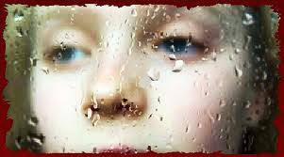
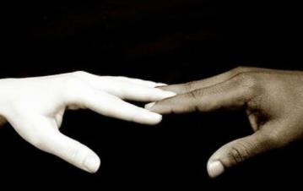
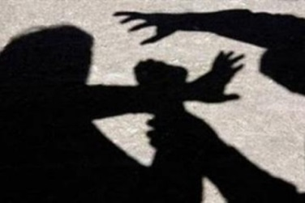
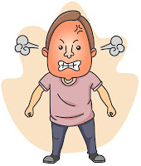
ΟΧΙ + ΝΑΙ
Όχι στη Βία-Μίσος
Ναι στη Φιλία-Αγάπη
Όχι στη βουβή Παρατήρηση της Βίας
Ναι στην Αλληλεγγύη
Όχι στον Φόβο
Ναι στο Θάρρος
Όχι στην Εκδίκηση
Ναι στη Συμφιλίωση

Slide 9
είναι επιλογές μας
Αλέξανδρος Δαμιανίδης
Μωυσής Ισαακίδης
Αλέξανδρος – Σάββας Μαριστάθης
2^{ο} Γυμνάσιο Νεάπολης Θεσσαλονίκης

Slide 10
είναι επιλογές μας
ΠΗΓΕΣ ή ΔΗΜΙΟΥΡΓΟΙ υλικού που αξιοποιήθηκε
agiostherapon.blogspot.com
assosgreek.blogspot.com
http://dame31.wordpress.com
www.diakonima.gr
www.ecogreens-gr.org
www.edu4u.gr
edsource.org
www.ecogreens-gr.org
www.eirinika.gr
http://www.fotosearch.gr
http://gr.freepik.com
gymrafin-02.wikispaces.com
hopedies.pblogs.gr
lolanaenaallo.blogspot.com
Καζαντζάκης Νίκος
www.kidsgo.com.cy
http://www.mylefkada.gr/
Μπόρχες Χόρχε Λουί ς
papadopsixologos.blogspot.com
http://photoandnote.blogspot.gr
3lykzografou.wordpress.com
https://pteroen.wordpress.com: Böcklin Arnold
Sandé emeli
sciencearchives.wordpress.com
http://silula-art.blogspot.gr
Σκοτεινιώτη-Σταφυλά Ευαγγελία
www.slideshare.net: Ζαρίντας Αντώνης
www.star.gr
4dim-n-moudan.chal.sch.gr

